Slide 1
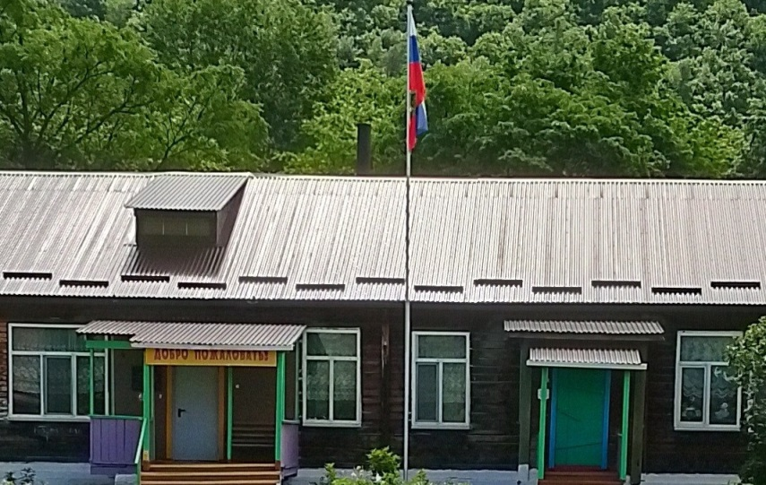
Занятость обучающихся МКОУ ООШ № 22
с. Изюбриный Чугуевского района Приморского края во время летних каникул 2025 г.

Slide 2
Пояснительная записка.
В 2024-2025 учебном году в МКОУ ООШ № 22 с. Изюбриный обучается 16 учеников: 5 чел. - в 1-4 кл., 8 чел. - в 5-8 кл., 3 чел. - (выпускники) в 9 кл.
3 обучающихся из семей-участников СВО (1 кл, 3 кл, 9 кл).
Несовершеннолетних, состоящих на школьном и на профилактических учётах КДН, ОМВД и ВШУ, нет.
В целях профилактики безнадзорности и правонарушений несовершеннолетних, а также предупреждения травматизма и гибели от внешних причин во время летних каникул разработана дорожная карта (план мероприятий) занятости обучающихся МКОУ ООШ № 22 с. Изюбриный Чугуевского района Приморского края. .

Slide 3
Запланированные мероприятия по организации занятости и трудоустройства несовершеннолетних, включая малозатратные формы
в летний каникулярный период 2025 года:
1. Летний пришкольный оздоровительный лагерь с дневным пребыванием детей «Радуга»
(три смены: 1 смена с 27.05.2025 г. по 18.06.2025 г.,
2 смена с 23.06.2025 г. по 11.07.2025 г.,
3 смена с 15.07.2025 г. по 04.08.2025 г.)
2. Дворовые игровые площадки (в течение лета).
3. Трудоустройство обучающихся 8 класса (июль 2025 г.)
4. Летняя трудовая практика (в течение лета: 5 дней, не более 2,5 ч в день).

Slide 4

1. Летний пришкольный оздоровительный лагерь с дневным пребыванием детей

Slide 5

Тематическая 1 смена
«Содружество Орлят России»

Slide 6
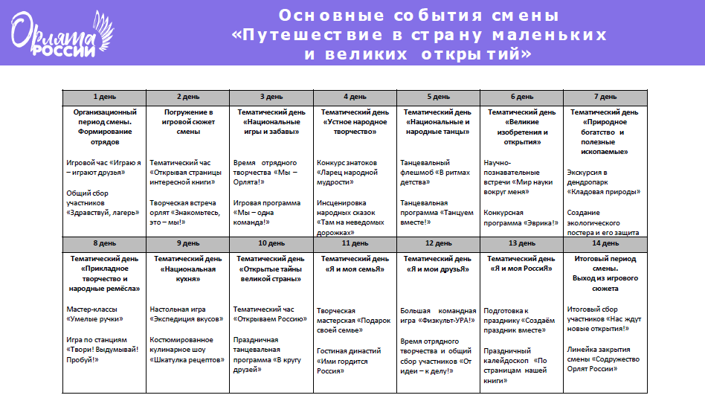

Slide 7

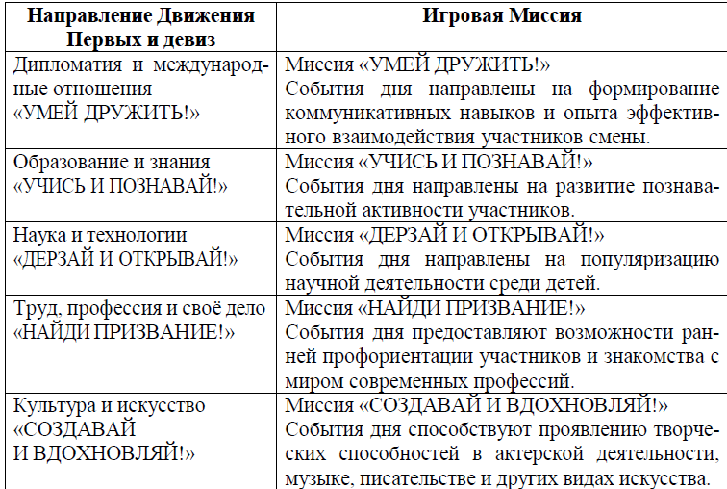
Тематическая 2 смена
«Смена Первых: Первооткрыватели лета»

Slide 8
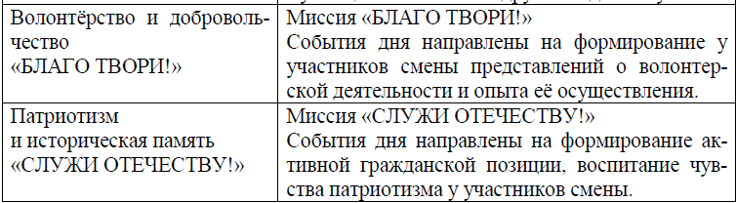
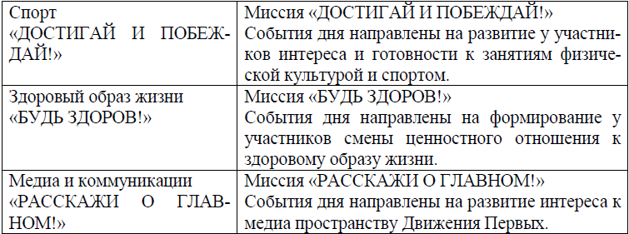

Slide 9
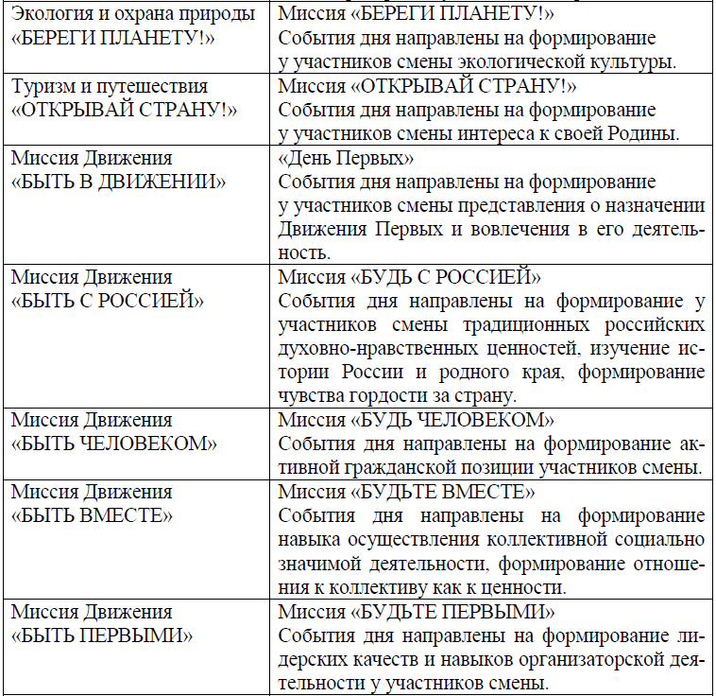

Slide 10
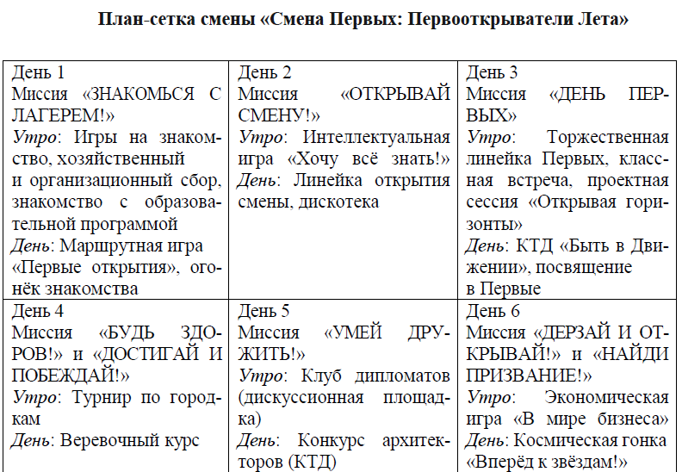

Slide 11
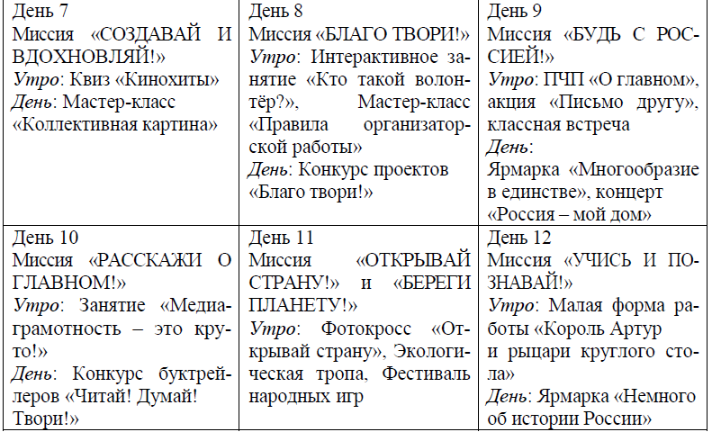

Slide 12
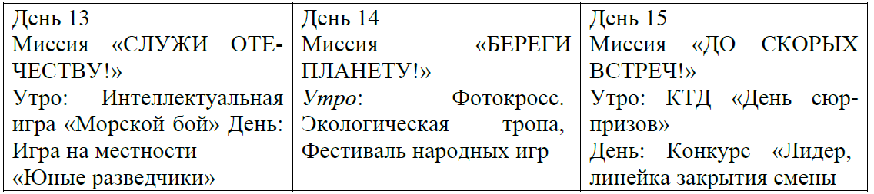


Slide 13
Тематическая 3 смена
«Содружество Орлят России»

Slide 14
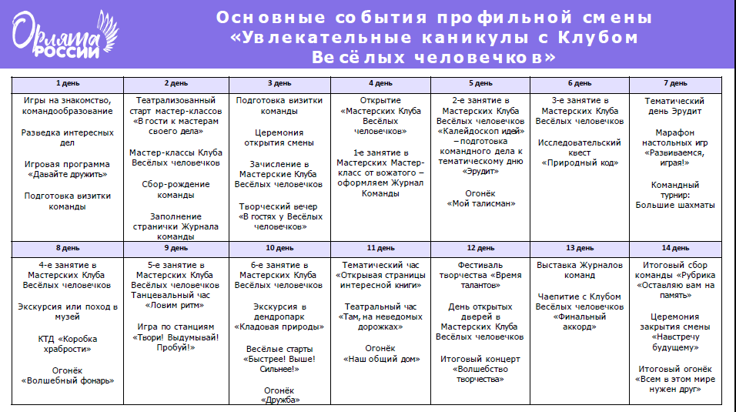

Slide 15
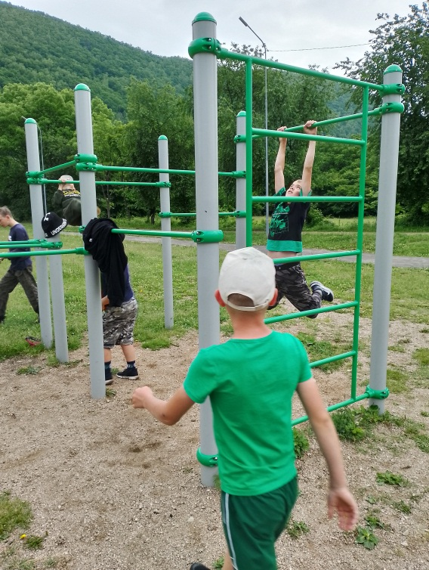
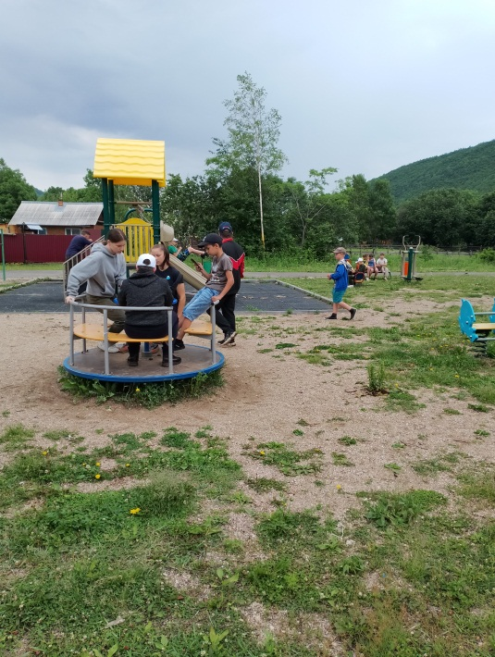
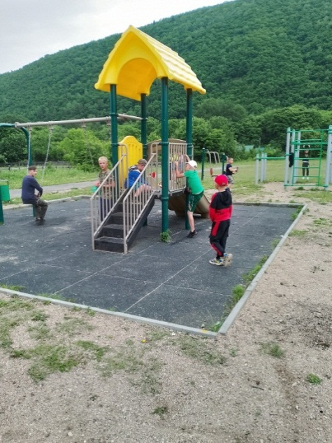
2. Дворовые игровые площадки
(в течение лета)
Проведение подвижных игр на спортивной площадке села.

Slide 16
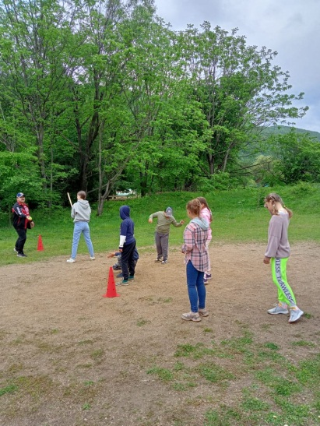
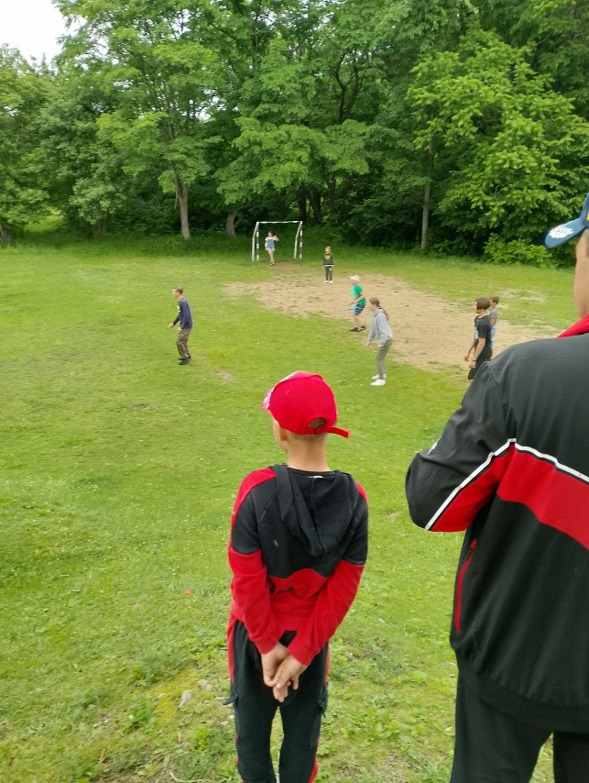
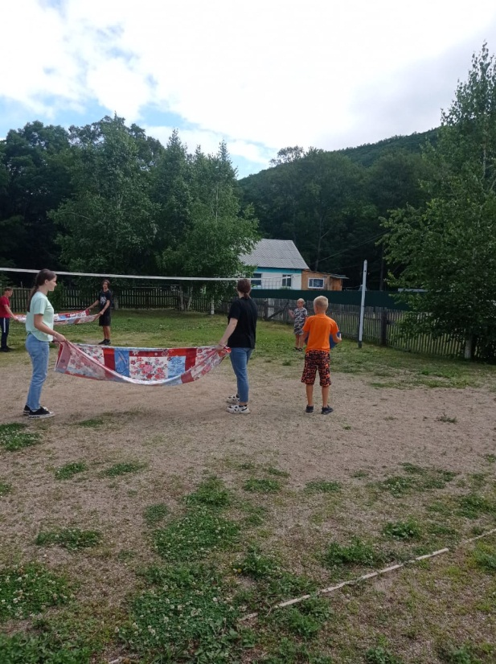
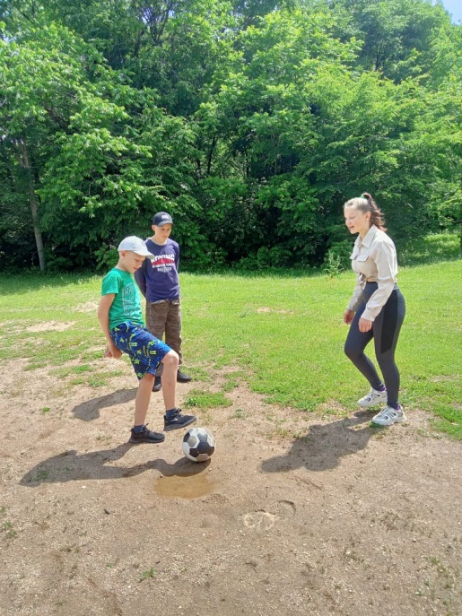
Участие в соревнованиях по волейболу, футболу, баскетболу на школьных спортивных площадках.

Slide 17
3. Трудоустройство обучающихся 8 класса
(июль 2025 г.)
С 01 июля по 31 июля 2025 два обучающихся 8 класса будут выполнять работы по благоустройству школьной территории, выполнять ремонт наглядно-учебных пособий, мебели, оказывать посильную помощь в оформлении школьного пространства.

Slide 18
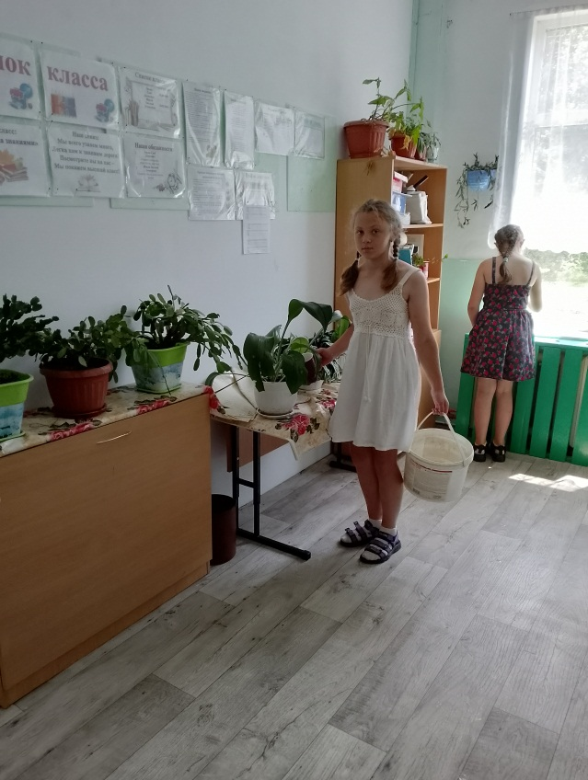
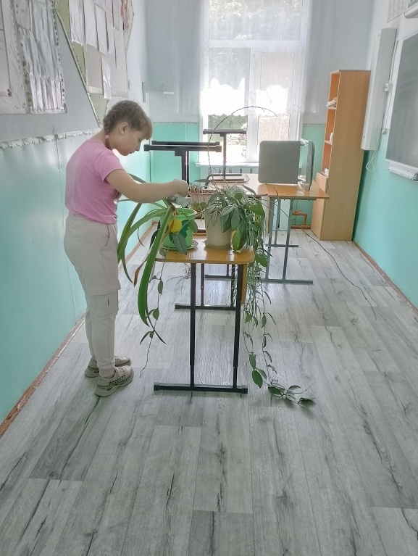
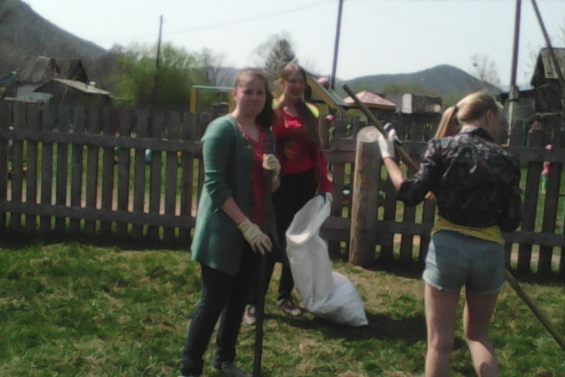
4. Летняя трудовая практика
(в течение лета: 5 дней, не более 2,5 ч в день).
Основные направления деятельности: работа на пришкольном участке, подготовка школы к новому учебному году, работа по благоустройству территории, уход за комнатными растениями, ремонт книг.

